Slide 1

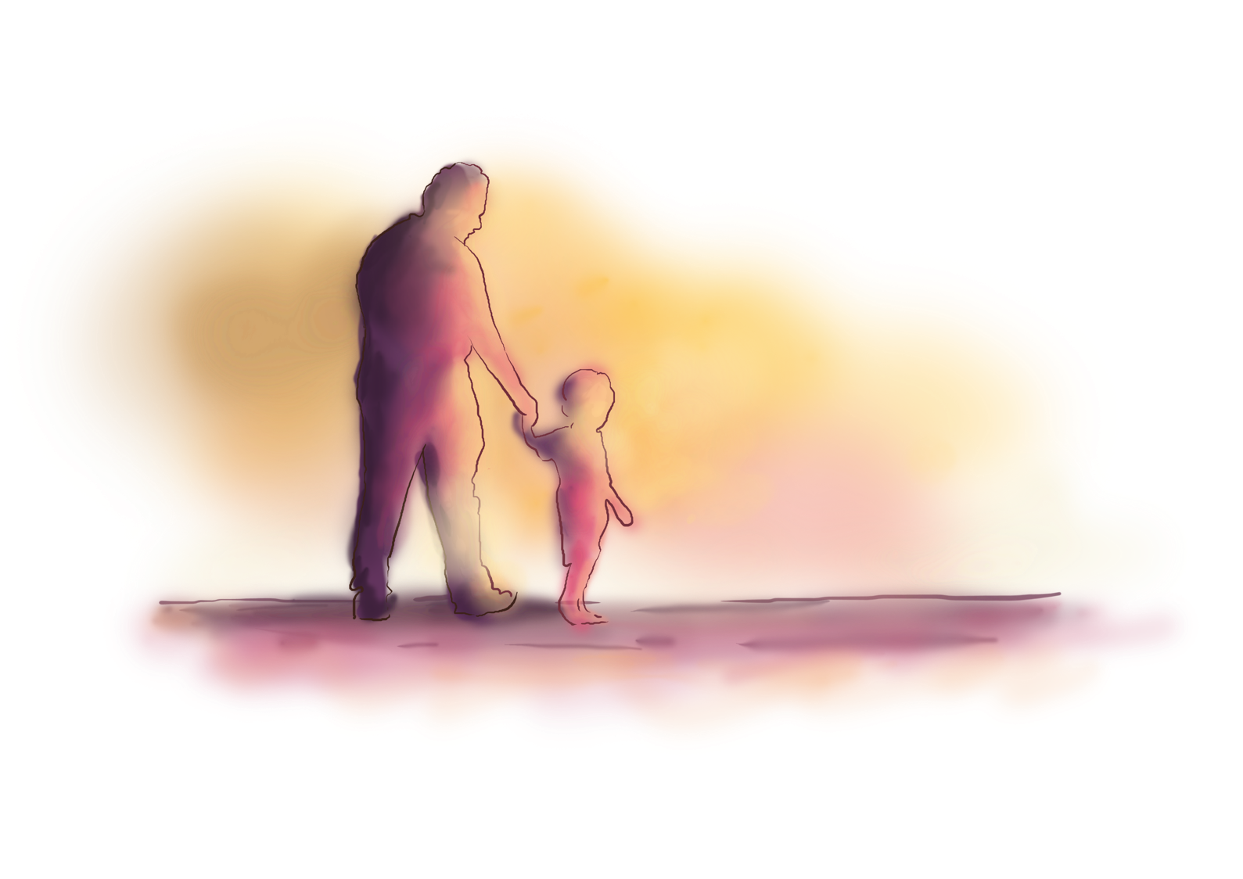
父亲节

Slide 2

虽不言语，却始终屹立在那里，给予我们最坚实的依靠。它不张扬，却在每一个需要的时刻，为我们遮风挡雨，让我们感受到无尽的安全感。
如同一场无声的雨，滋润着我们成长的每一步。它没有华丽的辞藻，也没有夸张的表达，却在岁月的沉淀中，愈发显得珍贵。
是一盏永不熄灭的灯，照亮我们前行的道路。无论我们走到哪里，那灯光始终在背后默默守候，温暖着我们的心。

